Slide 1

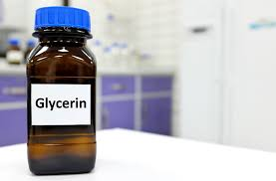
استاد:دکترهمتی
آیدا قهرمان زاده
یگانه قاسمی
کیمیاصادقیان
ساراسرپوشی

Slide 2
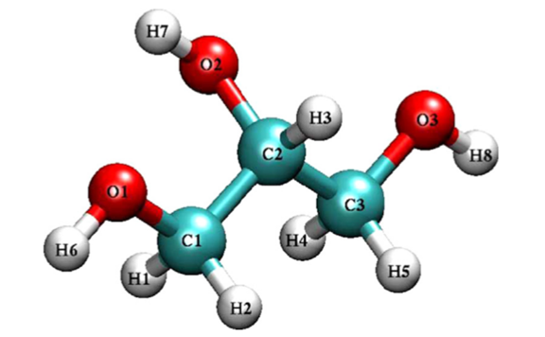

مقدمه
خواص
کاربرد
تاریخچه
روش های تولید
بهترین روش تولید
بررسی بازار
محاسبات اقتصادی
گلیسیرین که به نام «گلیسرول» و «۱و۲و۳- پروپان تریال» نیز شناخته می شود¹
ساده ترین نوع الكل سه عاملی
به عنوان حلال و یا ماده حد واسط در تولید مواد شیمیائی مختلفی بکار میرود.
Make Effective Presentations
Using Awesome Backgrounds
Engage your Audience
Capture Audience Attention

Slide 3
مقدمه
خواص
کاربرد
تاریخچه
روش های تولید
بهترین روش تولید
بررسی بازار
محاسبات اقتصادی
خواص عمومی گلیسیرین
ویسکوزیته بالا
حلال بسیاری از مواد آلی وغیر آلی
قابلیت اشتعال
محلول در آب و الکل
بی رنگ و بی بو
دانسیته در 20^{O}C (gr/cm³) | وزن مولکولی )g/mol) | نقطه ذوب )^{O}C) | نقطه جوش (^{O}C) | نقطه انجماد )^{O}C) | حجم مولی در شرایط استاندارد )Liter)
1.261 | 92.09 | 17.8 | 290 | 17 | 0.073

Slide 4
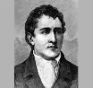
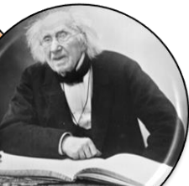
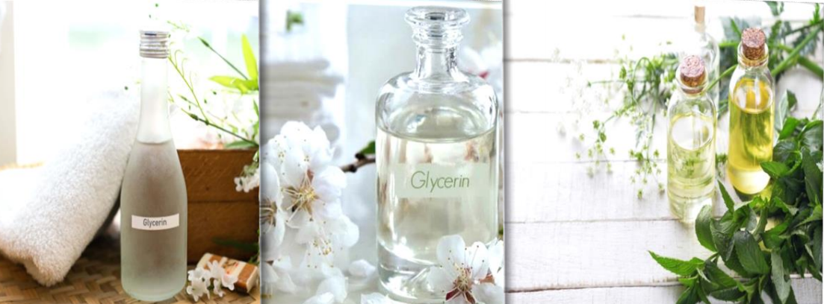
تاریخچه
مقدمه
خواص
کاربرد
تاریخچه
روش های تولید
بهترین روش تولید
بررسی بازار
محاسبات اقتصادی
1779
حرارت دهی به روغن زیتون و مونو اکسید سرب
شناسایی برخی خواص گلیسیرین
1823
ابداع راه جدید برای تولیدپنجاه اسید چرب از چربی‌ها به وسیله یک باز

Slide 5
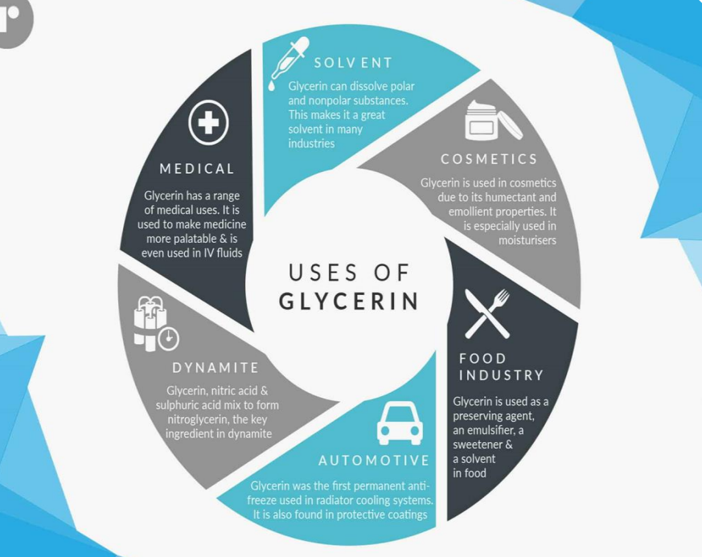
مقدمه
خواص
کاربرد
تاریخچه
روش های تولید
بهترین روش تولید
بررسی بازار
محاسبات اقتصادی
کاربرد | درصد
مواد آرایشی بهداشتی | 26
استرها | 17
رزین ها | 12
پلی ال | 12
مواد غذایی | 10
دیگر مواد شیمیایی | 10
سلولز | 5
نیتروژن | 4
تنباکو | 4

Slide 6
مقدمه
خواص
کاربرد
تاریخچه
روش های تولید
بهترین روش تولید
بررسی بازار
محاسبات اقتصادی
روش های تولید ²گلیسیرین
طبیعی
ترانس استریفیکاسیون
هیدرولیز چربی
سنتزی
فرآیند
آلیل کلرید

Slide 7
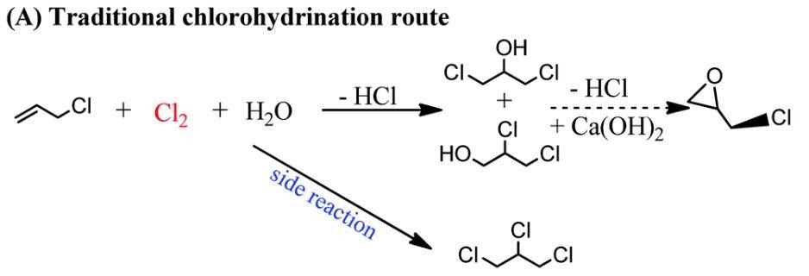
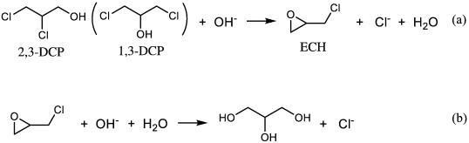
مقدمه
خواص
کاربرد
تاریخچه
روش های تولید
بهترین روش تولید
بررسی بازار
محاسبات اقتصادی
1-.گلیسیرین طبیعی: گلیسیرین طبیعی به عنوان محصول جانبی در فرایند تولید صابون، اسیدهای چرب، استر ها تولید می شود. در این روش ابتدا گلیسیرین به صورت خام تولید می شود که حاوی مقدار زیادی آب و ناخالصی می باشد و به گلیسیرین تصفیه شده تبدیل می شود.
2-گلیسیرین سنتزی: روش سنتز مصنوعی گلیسیرین با استفاده از پروپیلن است. در این فرایند پروپیلن با کلر واکنش نموده و تشکیل کلرید آلیل می دهد و این ماده را هیدرولیز کرده و به اتیل الکل تبدیل می نمایند و در عملیات بعدی به گلیسیرین تبدیل می شود.

Slide 8
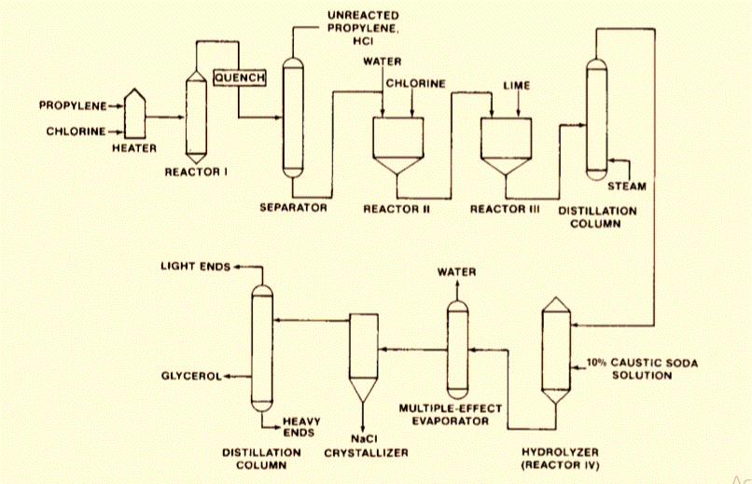
مقدمه
خواص
کاربرد
تاریخچه
روش های تولید
بهترین روش تولید
بررسی بازار
محاسبات اقتصادی
(3)
فرآیندآلیل کلرید
غلظت گلیسرول در جریان محصول اصلی که از هیدرولیز خارج میشود بسیار کم است
34/6 MJ مصرف انرژی
از نظر مصرف انرژی در فرآیند تقطیر در بین 50 فرآیند برمصرف شیمیایی و پتروشیمی تبدیل میکند
(5)
(6)
(2)
(7)
(1)
(4)
(12)
(11)
(8)
(10)
(9)
(14)
(13)

Slide 9
مقدمه
خواص
کاربرد
تاریخچه
روش های تولید
بهترین روش تولید
بررسی بازار
محاسبات اقتصادی
فرآیند آلیل کلراید برای سنتز گلیسرول توسط کلروناسیون پروپیلن برای اولین بار توسط شرکت شل شیمیایی در سال 1948 ساخته شد. از آن زمان روشهای دیگری ایجاد شده است که بیشتر آنها بر پایه اکسیداسیون پروپیلن است.
(1) در ابتدای فرآیند پروپیلن خشک با کلر واکنش نشان می دهد. (2) ابتدا وارد هیتر میشوند در راکتور 1باهم واکنش داده (3) خروجی از راکتور واردQuench می‌شود که طی آن محصول به طور ناگهانی سرد شده و (4) خروجی از Quench در جداکننده تفکیک می شود که در آن پروپیلن واکنش نداده و اسید هیدروکلریک جانبی محصول حذف می شود.
(5) آلیل کلرید از انتهای جداکننده با کلر و آب واکنش می‌دهد تا کلروهیدرین و اسید هیدروکلریک جانبی محصول تشکیل شود. (6) پس از جداسازی از لایه آب ، کلرهیدرین با آب آهک واکنش می دهد. (7) به وسیله تقطیر بخار، خلوص بالای اپیکلروهیدرین حاصل می‌شود. (8) در مرحله آخر واکنش، اپیکلروهیدرین با یک محلول سود سوزآور به گلیسرول هیدرولیز می‌شود.

Slide 10
مقدمه
خواص
کاربرد
تاریخچه
روش های تولید
بهترین روش تولید
بررسی بازار
محاسبات اقتصادی
(9) محصول خروجی در یک تبخیر کننده چند مرحله ای تا 80 % تغلیظ شده و (10) خروجی از تبخیر کننده که حاوی مقدار زیادی نمک است وارد کریستالایزر میشود. در این مرحله نمک موجود در محلول متبلور شده و خارج میشود. (11) مایع خروجی از کریستالایزر وارد برج تقطیر شده، (12) اجزای سبک و (13) سنگین جدا شده، (14) در نهایت گلیسرول به عنوان محصول فرآیند خارج میشود.
از آنجا که غلظت گلیسرول در جریان محصول اصلی که از هیدرولیزر خارج می شود بسیار کم است ، مقادیر زیادی انرژی برای بازیابی گلیسرول مورد نیاز است. گزارش شده است که تقریباً MJ 34.6انرژی برای تولید 1 کیلوگرم گلیسرول (معادل Btu / lb 14870 ) مصرف می شود و این فرآیند را از نظر مصرف انرژی در بین 50 فرایند انرژی بر شیمیایی و پتروشیمی قرار می دهد. همچنین واکنش های این فرآیند در اسلاید های قبل آورده شده است.

Slide 11
مقدمه
خواص
کاربرد
تاریخچه
روش های تولید
بهترین روش تولید
بررسی بازار
محاسبات اقتصادی
گلیسیرین طبیعی یا سنتزی؟
به طور کلی روش تولید گلیسیرین با استفاده از پروپیلن با مصرف انرژی بسیار همراه است.
هیچ یک از فرایند های تولید گلیسیرین از نظر زیست محیطی مشکلی ایجاد نمی کنند. فاضلاب خروجی از این واحدها به وسیله ی فرایند های بیولوژیکی ساده قابل تصفیه هستند و بعضی از مواد اولیه به وسیله ی جذب روی کربن فعال قابل بازیافت هستند.
اما از نظر اقتصادی و مصرف انرژی مشخصا روش طبیعی تولید گلیسیرین از هزینه و مصرف انرژی کمتری برخوردار است. لذا در ادامه توجه خود را معطوف بر مقایسه دقیق انواع فرایند های طبیعی تولید گلیسیرین خواهیم کرد تا بتوانیم مناسب ترین فرایند تولید گلیسیرین را پیدا کنیم. .

Slide 12
مقدمه
خواص
کاربرد
تاریخچه
روش های تولید
بهترین روش تولید
بررسی بازار
محاسبات اقتصادی
روش های طبیعی تولید گلیسیرین
در این روش گلیسیرین به عنوان محصول جانبی واکنش های شیمیایی تولید می شود که مولکول گلیسرول را از مولکولهای اسیدهای چرب متصل جدا می کنند.
محصولات اصلی این فرایندها به ترتیب بیودیزل ، صابون و اسیدهای چرب هستند.
ترانس استریفیکاسیون
این فرآیندی است که به موجب آن زنجیره اسیدهای چرب یک استر توسط زنجیره اسید چرب یک الکل جایگزین می شود. از یک کاتالیزور اسید یا باز برای افزایش سرعت واکنش به وسیله افزایش حلالیت الکل در فاز روغن استفاده می شود. این واكنش توسط اسید قوی با واگذاری پروتون به گروه كربونیل كاتالیز می شود. همچنین با از بین بردن یک پروتون از الکل ، می توان از بازها به عنوان کاتالیزور استفاده کرد. .

Slide 13
مقدمه
خواص
کاربرد
تاریخچه
روش های تولید
بهترین روش تولید
بررسی بازار
محاسبات اقتصادی
گلیسیرین طبیعی
در محصولات گیاهی در بدن حیوانات نوعی استر با زنجیره طولانی کربوکسیل به نام تری گلیسیرید وجود دارد که حاوی مقادیر زیادی گلیسیرین است.
بنابراین منشا اصلی تولیدگلیسیرین از منابع حیوانی و گیاهی می‌باشد. روغن پالم و سویا و چربی گاز از مهمترین منابع طبیعی تولید گلیسیرین هستند.

Slide 14

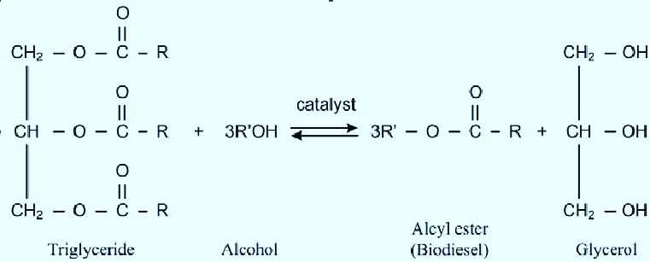
مقدمه
خواص
کاربرد
تاریخچه
روش های تولید
بهترین روش تولید
بررسی بازار
محاسبات اقتصادی
Transesterification
جایگزینی زنجیره ی اسیدهای چرب یک استر با الکل
فرآیند کاتالیستی
گلیسیرین محصول جانبی

Slide 15
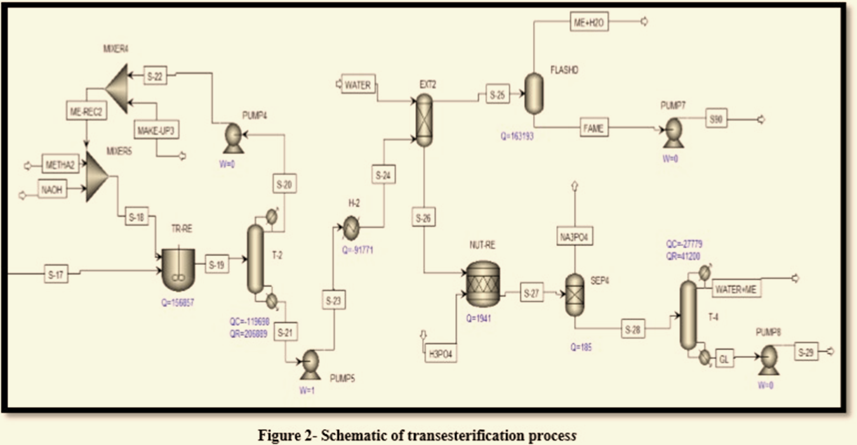
مقدمه
خواص
کاربرد
تاریخچه
روش های تولید
بهترین روش تولید
بررسی بازار
محاسبات اقتصادی

Slide 16
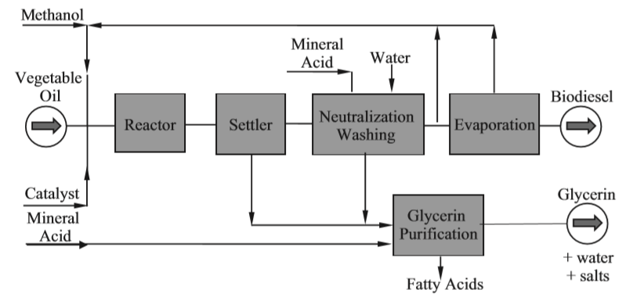
مقدمه
خواص
کاربرد
تاریخچه
روش های تولید
بهترین روش تولید
بررسی بازار
محاسبات اقتصادی

Slide 17
مقدمه
خواص
کاربرد
تاریخچه
روش های تولید
بهترین روش تولید
بررسی بازار
محاسبات اقتصادی
بیو دیزل
بیودیزل به عنوان یک سوخت مونوکسیل استر متشکل از اسیدهای چرب زنجیره ای طولانی به دست آمده از تری گلیسیرید ها تعریف شده است. بیودیزل به دلیل افزایش هزینه دیزل معمولی ، منابع تجدید پذیر ، سازگار با محیط زیست ، کارایی بالا و غیره جذاب تر شده است.
در تولید بیودیزل نوع مواد اولیه مورد استفاده صرفاً مبتنی بر شیمی و گزینه های اقتصادی است. واکنش دهنده های اصلی چربی ها یا روغن ها و الکل هستند و سایر اجزای آن کاتالیزور و خنثی کننده هستند.
برای تولید بیودیزل می توان از یک دسته یا فرآیند پیوسته یا ناپیوسته استفاده کرد ، اما متداول ترین آن فرایند پیوسته است.

Slide 18
مقدمه
خواص
کاربرد
تاریخچه
روش های تولید
بهترین روش تولید
بررسی بازار
محاسبات اقتصادی
معایب تولید گلیسیرین با استفاده از فرایند بایو دیزل
ﺑﺎ اﯾﻦ ﺣﺎل ﺗﺎﺛﯿﺮ ﺑﯿﻮدﯾﺰل ﺑﺮ ﻣﺤﯿﻂ زﯾﺴﺖ ﺑﻪ ﻃﻮر ﮔﺴﺘﺮده اي ﻣﺘﻔﺎوت اﺳﺖ. ﺑﯿﻮدﯾﺰل ﻫﻤﯿﺸـﻪ ﺗﻮﻟﯿـﺪ ﮔﺎزﻫـﺎي ﮔﻠﺨﺎﻧﻪ اي را ﮐﺎﻫﺶ ﻧﻤﯽ دﻫﺪ .در ﻧﺘﯿﺠﻪ ﺑﺎﯾﺪ راﻫﯽ ﭘﯿﺪا ﮐﺮد ﮐﻪ ﻣﻮازﻧﻪ ﮔﺎزﻫﺎي ﮔﻠﺨﺎﻧﻪ اي را ﺑﺮاي اﺳﺘﻔﺎده از ﺑﯿﻮدﯾﺰل ﺑﻪ ﻋﻨﻮان ﯾﮏ ﺑﯿﻮﺳﻮﺧﺖ ﻧﺸﺎن داد . ﺗﻮﺳﻌﻪ ﺻﻨﻌﺖ ﺑﯿﻮدﯾﺰل ﺑﻪ ﻃﻮر ﻣﺴﺘﻘﯿﻢ و ﯾﺎ ﻏﯿﺮ ﻣﺴﺘﻘﯿﻢ ﻣﻤﮑﻦ اﺳﺖ ﺑﺎﻋﺚ اﺛﺮات ﻣﻨﻔـﯽ روي ﻣﺤـﯿﻂ زﯾﺴـﺖ ﻣﺎﻧﻨﺪ از ﺑﯿﻦ رﻓﺘﻦ ﺟﻨﮕﻞ ﻫﺎي اﻧﺒﻮه ﻧﺨﺴﺘﯿﻦ ﺑﻪ ﻋﻨﻮان ﺑﺰرگ ﺗﺮﯾﻦ ﻣﮑﺎن ﻫﺎي ﺟﺬب ﮐﺮﺑﻦ و ﻓﻘﺪان ﺗﻨﻮع زﯾﺴﺘﯽﺷﻮد . ﻋﻼوه ﺑﺮ اﯾﻦ از ﺑﯿﻦ رﻓﺘﻦ ﺟﻨﮕﻞ ﻫﺎي اﻧﺒـﻮه در ﺑﻌﻀـﯽ از ﻣﻨﺎﻃﻖ ﺣﺘﯽ ﻣﻨﺠﺮ ﺑـﻪ ﺗﻐﯿﯿـﺮات آب و ﻫﻮاﯾﯽ ﻣﯽ ﺷﻮد .
از طرفی ﻫﻤﺎن ﻃﻮر ﮐﻪ در ﻧﻤﻮدار ﺷﮑﻞ7 ﻣﺸﺎﻫﺪه ﻣﯽ ﺷﻮد ﺑﯿﺶ از 75%ﻫﺰﯾﻨﻪ ﺗﻮﻟﯿﺪ ﺑﯿﻮدﯾﺰل ﻣﺮﺑﻮط ﺑﻪ ﻣﻮاد اوﻟﯿـﻪ آن ، اﺳﺖ .در واﻗﻊ اﯾﻦ ﻣﻮﺿﻮع ﯾﮏ ﺗﻬﺪﯾﺪ ﺟﺪي ﺑﺮاي اﻣﮑﺎن ﭘﺬﯾﺮي اﻗﺘﺼﺎدي ﺻﻨﻌﺖ ﺑﯿﻮدﯾﺰل اﺳﺖ.

Slide 19
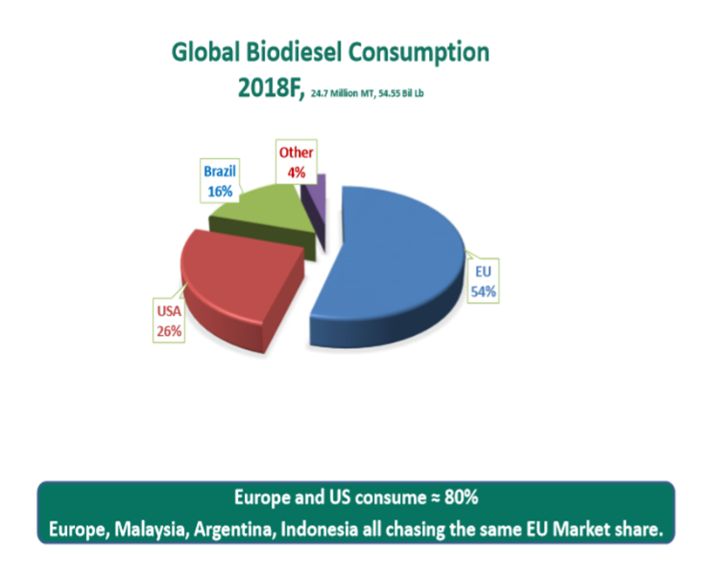
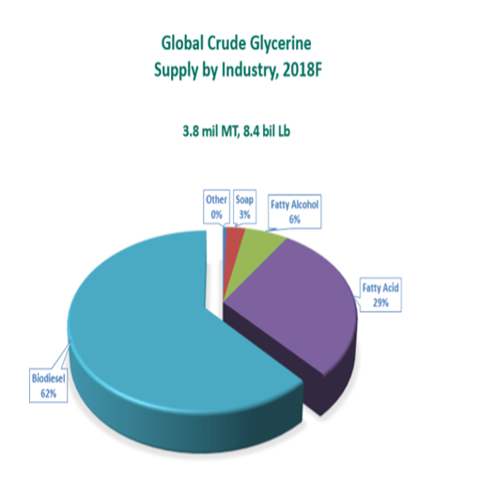
مقدمه
خواص
کاربرد
تاریخچه
روش های تولید
بهترین روش تولید
بررسی بازار
محاسبات اقتصادی

Slide 20
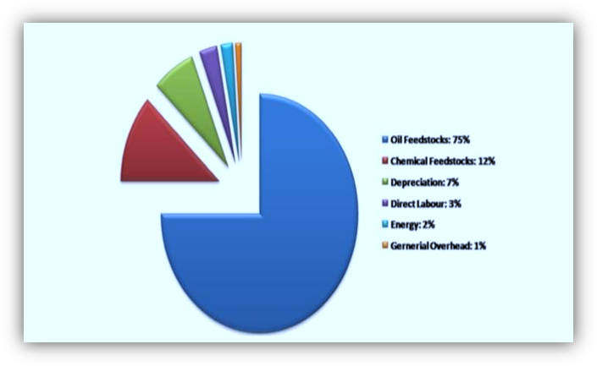
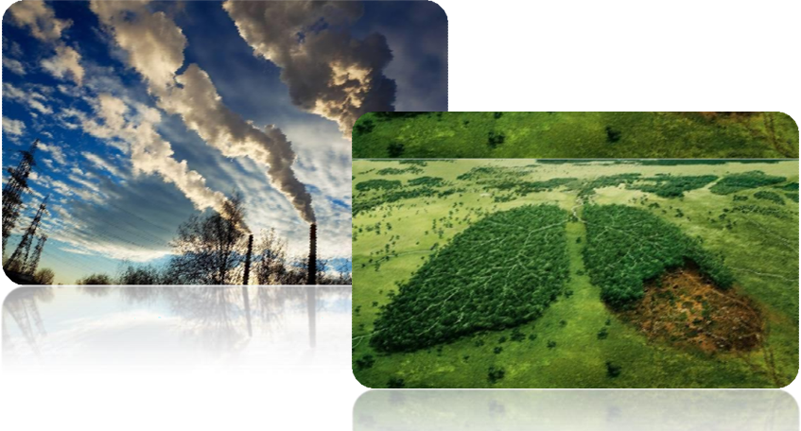
مقدمه
خواص
کاربرد
تاریخچه
روش های تولید
بهترین روش تولید
بررسی بازار
محاسبات اقتصادی
معایب استریفیکاسیون
هزینه ی بالای مواد اولیه
اثرات ضد و نقیض بر روی محیط زیست

Slide 21
مقدمه
خواص
کاربرد
تاریخچه
روش های تولید
بهترین روش تولید
بررسی بازار
محاسبات اقتصادی
بهترین روش تولید
بهترین روش تولید گلیسرین
خلوص گلیسیرین خام تولید شده پس از فرآیند ترانس استریفیکاسیون بسیار پائین است. یکی از مشکلات تجاری سازی تولید و مصرف سوخت بیودیزل، هزینه نهایی تولید آن می باشد. ﺑﻴﺶ از 83 درﺻﺪ از ﻇﺮﻓﻴﺖ ﻛﺎرﺧﺎﻧﺠﺎت ﺗﻮﻟﻴﺪ ﮔﻠﻴﺴﻴﺮﻳﻦ در ﺟﻬﺎن ﻣﺮﺑﻮط ﺑﻪ ﺗﻮﻟﻴﺪ گلیسیرین از ﭼﺮﺑﻲ و روﻏﻦ اﺳﺖ . طرح های جدید تولید گلیسیرین بیشتر از این روش برای تولید گلیسیرین استفاده می کنند.

Slide 22
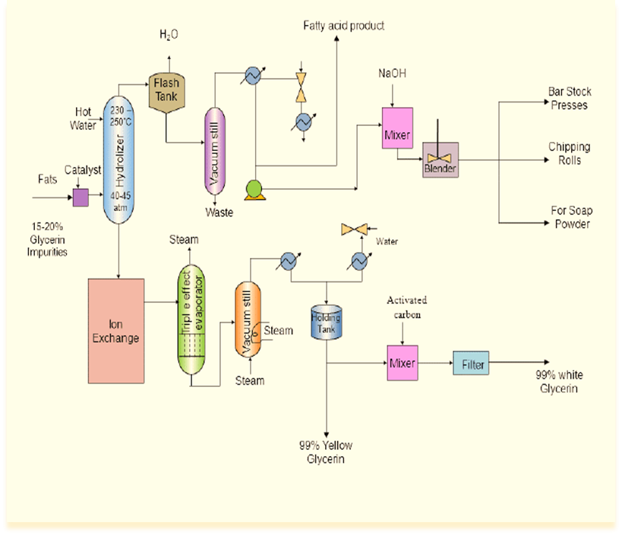
مقدمه
خواص
کاربرد
تاریخچه
روش های تولید
بهترین روش تولید
بررسی بازار
محاسبات اقتصادی
روش های تولید
(20)
Fat splitting
(5)
(15)
(17)
(19)
(24)
(3)
(18)
(21)
(16)
(25)
(4)
(23)
(2)
(1)
(22)
فشار زیاد درحدود
5MPa-6MPa
(26)
(6)
(10)
(8)
(9)
(11)
250-260C
(7)
(13)
(12)
(14)
تولید گلیسیرین 15 %

Slide 23
مقدمه
خواص
کاربرد
تاریخچه
روش های تولید
بهترین روش تولید
بررسی بازار
محاسبات اقتصادی
تقسیم چربی³ (fat splitting)
اسیدهای چرب آلی موادی هستند که در محصولات مختلف استفاده می شوند. همانطور که قبلاً ذکر شد اسیدهای چرب و گلیسرول ترکیبات چربی ها و روغن هستند. برای جدا کردن این اسیدهای چرب از دیگر ترکیبات چربی و روغن ، روشی به نام تقسیم چربی استفاده می شود. تقسیم چربی از حدود سال 1845 وجود داشته است.
(1)روغن با فشار زیاد در حدود 5 Mpa تا 6 MPa و درجه حرارت بالا در حدود 250 درجه سانتیگراد تا 260درجه سانتیگراد وارد برج می شود. آب ، به نسبت 40تا50 درصد مقدار چربی از بالا وارد شده و به طرف پایین اسپری می شود. دمای بالا در حدود 250 درجه سانتیگراد تا 260 درجه سانتیگراد و فشار بالا، بین 5-6مگاپاسکال باعث انحلال مناسب آب در چربی یا روغن شده و از این طریق باعث تقسیم اسیدهای چرب می‌شود.
(2) در راکتور هیدرولیز چربی از پایین به سمت بالا اسپری شده و (3) آب داغ از بالا به پایین اسپری می‌شود. (جریان به صورت ناهمسو (counter-current) است.) اسپری کردن به منظور افزایش سطح تماس و افزایش سرعت واکنش انجام می‌شود. این واکنش به صورت برگشت پذیر بوده و در نقطه تعادل گلیسیرین خارج می‌شود.

Slide 24
مقدمه
خواص
کاربرد
تاریخچه
روش های تولید
بهترین روش تولید
بررسی بازار
محاسبات اقتصادی
(4) از سولفوریک اسید، منیزیم اکسید و روی اکسید در مقادیر کم به عنوان کاتالیست این واکنش استفاده می‌شود.
محصولات واکنش، (5)اسیدهای چرب و (6) آب شیرین (حاوی حدود 15٪ گلیسیرین) هستند.
(7)آب شیرین برای حذف رنگ و نمک وارد مبادله کننده یونی می‌شود.
(8) پس از آن وارد یک تبخیر کننده ۳ مرحله ای شده تا غلظت گلیسیرین افزایش یابد. سپس مخلوط غلیظ شده(9) وارد برج تقطیر خلا می‌شود. (10)پس از عبور از کندانسور، گلیسیرین زرد مایع شده و (11) بخشی از آن به عنوان محصول جدا می‌شود. (12)بخشی دیگر برای حذف بو و رنگ در تماس با کربن فعال قرار می‌گیرد. کربن فعال که یک جاذب سطحی است ناخالصی‌های گلیسیرین زرد رنگ را به خود جذب می‌کند. (13)سپس برای جداسازی گلیسیرین سفید از کربن فعال، مخلوط وارد فیلتر شده و(14) گلیسیرین سفید با خلوص ۹۹ درصد حاصل می‌شود.
در این فرآیند گلیسیرین بیشتری نسبت به ترانس استریفیکاسیون تولید می‌شود.

Slide 25
مقدمه
خواص
کاربرد
تاریخچه
روش های تولید
بهترین روش تولید
بررسی بازار
محاسبات اقتصادی
(15)اسید چرب خروجی از راکتور هیدرولیز وارد تانک فلش میشود که در تانک فلش به علت افت فشار ناگهانی بخش زیادی از آب تبخیر می شود.
(16)اسید چرب تغلیظ شده از پایین تانک فلش خارج شده و وارد برج تقطیر خلا میشود و بخار اسید چرب از بالا جدا می‌شود.
(17) بخار اسیدهای چرب و آب ابتدا وارد کندانسور می‌شود. (18)اسیدهای چرب به دلیل دارا بودن نقطه جوش بالاتر زودتر مایع می‌شوند، (19)بخار آب باقی مانده وارد شیر فشار شکن می‌شود و سپس وارد کندانسور شده و دوباره سرد می‌شود تا مایع شده و از واحد خارج شود. (20)بخشی از اسیدهای چرب به عنوان محصول جدا می‌شود و بقیه آن وارد پمپ شده تا فشارش افزایش یابد.
(21)سپس وارد mixer شده و با سدیم هیدروکسید مخلوط می‌شود. (22)مخلوط سدیم هیدروکسید و اسیدهای چرب واردblender می‌شوند، به شدت و به طور مداوم با هم مخلوط می‌شوند تا واکنش داده و صابون تولید کنند.(23) صابون تولید شده به 3 صورت است:
(24) صابون قالبی(bar stock presses)
(25) صابون نواری(chipping rolls)
(26) صابون پودری(soap powder)

Slide 26
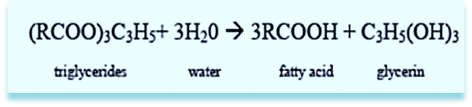
مقدمه
خواص
کاربرد
تاریخچه
روش های تولید
بهترین روش تولید
بررسی بازار
محاسبات اقتصادی
روش های تولید
گام اول: حذف اختلاف بین نوع مولکول ها
چربی(تری گلیسیرید ها) به وسیله آب هیدرولیز شده، اسید چرب و گلیسیرین تولید می‌شود.

Slide 27
مقدمه
خواص
کاربرد
تاریخچه
روش های تولید
بهترین روش تولید
بررسی بازار
محاسبات اقتصادی
گام دوم: تخصیص دادن sink و source ها
Source | sink
Fat | H₂O
Hot water | Fatty acid product
NaOH | Waste
Catalyst | Water
Activated carbon | Bar stock presses
 | Chipping rolls
 | Soap powder
 | Yellow Glycerin
 | White Glycerin
ورودی به واحد: source
خروجی از واحد: sink

Slide 28
مقدمه
خواص
کاربرد
تاریخچه
روش های تولید
بهترین روش تولید
بررسی بازار
محاسبات اقتصادی
ورودی به راکتور هیدرولیز: sink
خروجی از راکتور هیدرولیز: source
source | sink
Fatty acid | Hot water
Sweet water | Fat
 | Catalyst
با توجه به اینکهBlender در انتهای خط تولید قرار دارد، خروجی آن محصول (Product)محسوب می‌شود و Source نیست.

Slide 29
مقدمه
خواص
کاربرد
تاریخچه
روش های تولید
بهترین روش تولید
بررسی بازار
محاسبات اقتصادی
گام سوم :
استفاده از جدا کننده برای جدا کردن
by-product و product
ا - استفاده از برج تقطیر خلا، فیلتر، تانک فلش و تبخیر کننده جداسازی در نقاط مختلف فرآیند انجام می‌شود.
برای دست یابی به تولید بیشتر می‌توان recycle انجام داد. چون واکنش تعادلی است و به طور کامل انجام نمی‌شود. چربی واکنش نداده را می‌توان به داخل راکتور هیدرولیز برگرداند تا دوباره واکنش دهد و تولید محصول مطلوب بالاتر رود.
به عنوان پیشنهاد می توان بخارآب خروجی از فلش تانک را به عنوان استیم ورودی به تبخیرکننده سه مرحله استفاده کرد و همچنین بخار خروجی از سومین افکت تبخیرکننده به عنوان بخار ورودی برج تقطیر خلا استفاده شود.

Slide 30
مقدمه
خواص
کاربرد
تاریخچه
روش های تولید
بهترین روش تولید
بررسی بازار
محاسبات اقتصادی
گام چهارم: تعیین دما، فشار و فاز
درتبخیرکننده سه مرحله ای تغییر فاز انجام می شود ومخلوط غلیظ می شود .
مخلوط وارد برج تقطیر خلا میشود و به غلظت بالاتر می رسد.
دمای 165درجه سانتی گراد و فشار بین 5 و 6 میلیمتر جیوه
مخلوط وارد کندانسور می‌شود ابتدا گلیسیرین جدا می‌شود سپس آب مایع می‌شود.

Slide 31
مقدمه
خواص
کاربرد
تاریخچه
روش های تولید
بهترین روش تولید
بررسی بازار
محاسبات اقتصادی
گام پنجم: انتگراسیون فرآیند
در تبخیر کننده، با توجه به تغییر دما تغییر فاز و جداسازی اتفاق میافتد پس دو وظیفه تغییر دما و تغییر فاز را همزمان انجام می‌دهد.

Slide 32


Slide 33
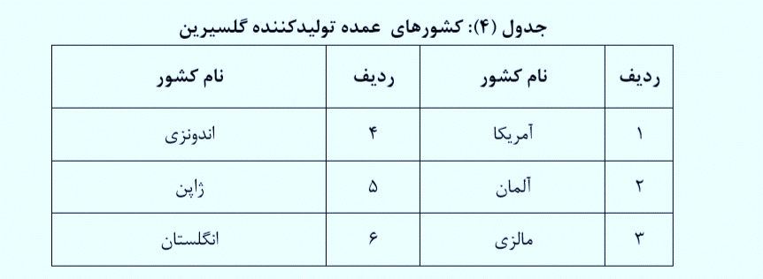
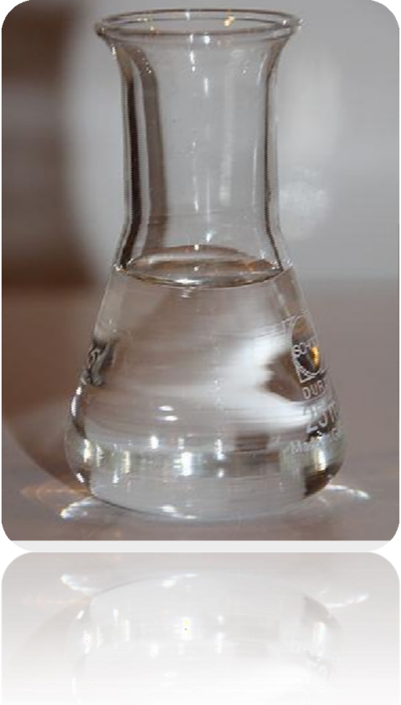
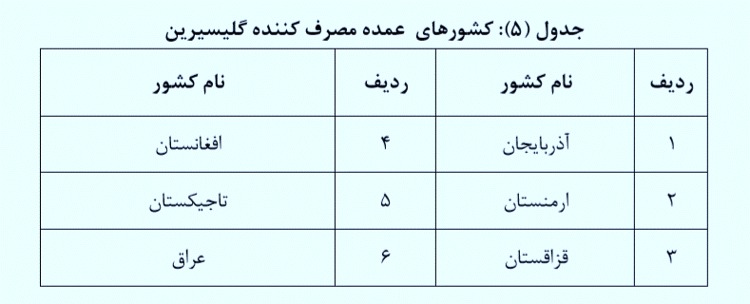
مقدمه
خواص
کاربرد
تاریخچه
روش های تولید
بهترین روش تولید
بررسی بازار
محاسبات اقتصادی

Slide 34
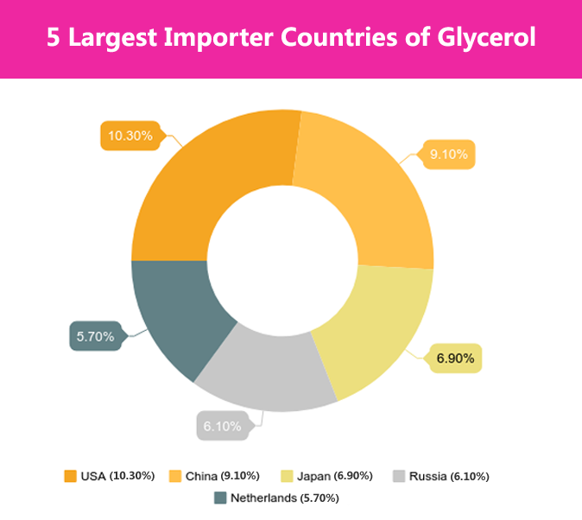
مقدمه
خواص
کاربرد
تاریخچه
روش های تولید
بهترین روش تولید
بررسی بازار
محاسبات اقتصادی

Slide 35
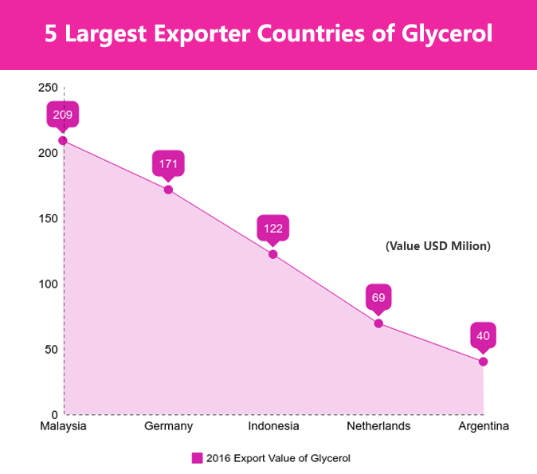
مقدمه
خواص
کاربرد
تاریخچه
روش های تولید
بهترین روش تولید
بررسی بازار
محاسبات اقتصادی

Slide 36
مقدمه
خواص
کاربرد
تاریخچه
روش های تولید
بهترین روش تولید
بررسی بازار
محاسبات اقتصادی
تولیدکنندگان عمده گلیسیرین در ایران
شرکت پاکسان
فرآورده های برتر گلیسیرین برتر در آسیا
کارخانجات اتکا
شرکت الند شیمی
شرکت صنایع بهداشتی یاس
شرکت چرب شیمی
مصرف کنندگان عمده گلیسیرین در ایران
کیمیاگران امروز
پتروشیمی اراک

Slide 37
مقدمه
خواص
کاربرد
تاریخچه
روش های تولید
بهترین روش تولید
بررسی بازار
محاسبات اقتصادی
اهمیت استراتژیکی گلیسیرین در دنیای امروز⁴
همانطور که گفته شد یکی از مصارف عمده گلیسیرین در تولید محصولات بهداشتی و آرایشی لوسیون ها و کرم های حفاظت و زیبایی پوست ویژه بزرگسالان و کودکان، مواد حفاظت کننده و تقویت کننده مو و صابون های آرایشی از گلیسیرین استفاده می‌شود .
این صنایع بزرگترین مصرف کنندگان گلیسیرین در جهان می‌باشند.
مصرف گلیسیرین در صنایع آرایشی بهداشتی به علت افزایش مصرف جهانی رشد صعودی دارد.

Slide 38
مقدمه
خواص
کاربرد
تاریخچه
روش های تولید
بهترین روش تولید
بررسی بازار
محاسبات اقتصادی
وضعیت عرضه و تقاضا
همانطور که اشاره شده منطقه آسیای شرقی و اروپای غربی صادر کننده گلیسیرین می‌باشد.
در منطقه آسیای جنوب شرقی کشور های اندونزی مالزی و فیلیپین صادر کننده گلیسیرین خام و کشورهای ژاپن –کره وتایوان واردکننده گلیسیرین هستند.
برخی از کشورهای اروپای غربی واردگننده گلیسیرین طبیعی خام و صادرکننده گلیسیرین خالص بوده و معمولا دارای صنعت گلیسیرین خام هستند.
منطقه خاورمیانه واردکننده گلیسیرین خالص–تصفیه شده است.

Slide 39
مقدمه
خواص
کاربرد
تاریخچه
روش های تولید
بهترین روش تولید
بررسی بازار
محاسبات اقتصادی
مطالعات پیش از راه اندازی پروژه
بررسی منطقه مناسب برای ایجاد طرح
ظرفیت پیشنهادی برای ساخت کارخانه تولید اسید چرب با توجه به نتایج به دست آمدهدر بخش بازار مصرف کنندگان اسید چرب و گلیسیرین در سطح کشور و پراکنده می باشندهمچنین درصدی از اسید چرب تولیدی برای صادارات در نظر گرفته شده است.
امکان تامین مواد اولیه این طرح به راحتی امکان پذیر میباشد در محل احداث این طرح محدودیتی خاصی طرح وجود ندارد اما درکل پیشنهاد میشود محل احداث این طرح در مناطق مرکزی کشور و نزدیک به راه های ترانزیت اصلی کشور باشد

Slide 40
بررسی یوتیلیتی های موردنیاز امکانات مخابراتی و ارتباطی لازم حمل و نقل مواد اولیه و محصولات عبور و مرور کارکنان راه آهن، فرودگاه و بندر
مقدمه
خواص
کاربرد
تاریخچه
روش های تولید
بهترین روش تولید
بررسی بازار
محاسبات اقتصادی

Slide 41
مقدمه
خواص
کاربرد
تاریخچه
روش های تولید
بهترین روش تولید
بررسی بازار
محاسبات اقتصادی
⁵جدول هزینه های ثابت طرح
اﻃﻼﻋﺎت ﻣﺮﺑﻮط ﺑﻪ ﺳﺮﻣﺎﻳﻪ ﺛﺎﺑﺖ ﻃﺮح
ﺳﺮﻣﺎﻳﻪ ﺛﺎﺑﺖ ﺑﻪ آن دﺳﺘﻪ از داراﺋﻲ ﻫﺎ اﻃﻼق ﻣﻲ ﺷﻮد ﻛﻪ داراي ﻃﺒﻴﻌﺘﻲ ﻣﺎﻧﺪﮔﺎر هستند ﻛﻪ در ﺟﺮﻳﺎن ﻋﻤﻠﻴﺎت واﺣﺪ ﺗﻮﻟﻴﺪي از آﻧﻬﺎ اﺳﺘﻔﺎده ﻣﻲ ﺷﻮد .
ردیف | شرح | هزینه کل (میلیون ریال)
1 | زمین | 2350
2 | محوطه سازی و ساختمان | 1269
3 | تاسیسات و تجهیزات حفاظتی | 465
4 | وسایل نقلیه | 114
5 | ماشین الات و تجهیزات | 1095
6 | تجهیزات جانبی و خدماتی | 226
7 | متفرقه و پیش بینی نشده | 157
8 | هزینه های استقرار و اجرای پروژه | 428
جمع |  | 8209

Slide 42
مقدمه
خواص
کاربرد
تاریخچه
روش های تولید
بهترین روش تولید
بررسی بازار
محاسبات اقتصادی
ﻫﺰﻳﻨﻪﻫﺎي زﻣﻴﻦ و ﺳﺎﺧﺘﻤﺎن ﺳﺎزي
ﺑﺮاي ﻣﺤﺎﺳﺒﻪ ﻫﺰﻳﻨﻪ ﻫﺎي ﺗﻬﻴﻪ زﻣﻴﻦ و ﺳﺎﺧﺘﻤﺎن ﻫﺎي ﻣﻮرد ﻧﻴﺎز اﻳﻦ واﺣﺪ، ﻻزم اﺳﺖ اﻧﺪازه ﺑﻨﺎﻫﺎي ﻣﻮرد ﻧﻴﺎز از ﻗﺒﻴﻞ؛ ﺳﺎﻟﻦ ﺗﻮﻟﻴﺪ، اﻧﺒﺎرﻫﺎ، ﺳﺎﺧﺘﻤﺎن ﻫﺎي اداري، ﻣﺤﻮﻃﻪ، ﭘﺎرﻛﻴﻨﮓ و ...ﺑﺮآورد ﺷﻮد .ﺳﭙﺲ ﻣﻘﺪار زﻣﻴﻦ ﻣﻮرد ﻧﻴﺎز ﺑﺮاي اﺣﺪاث بناها ﺑﺎ در ﻧﻈﺮ ﮔﺮﻓﺘﻦ ﺗﻮﺳﻌﻪ ﻃﺮح در آﻳﻨﺪه، ﻣﺤﺎﺳﺒﻪ ﺷﻮد.
ﻫﺰﻳﻨﻪ ﻣﺎﺷﻴﻦ آﻻت و ﺗﺠﻬﻴﺰات ﺧﻂ ﺗﻮﻟﻴﺪ
اﻳﻦ ﻫﺰﻳﻨﻪ ﻫﺎ ﺑﺮاﺳﺎس اﺳﺘﻌﻼم ﺻﻮرت ﮔﺮﻓﺘﻪ از ﺷﺮﻛﺖ ﻫﺎي ﻣﻬﻢ ﺗﻮﻟﻴﺪ ﻛﻨﻨﺪه ﻳﺎ ﻧﻤﺎﻳﻨﺪﮔﻲ ﻫﺎي ﻣﻌﺘﺒﺮ ﺑﺮآورد ﻣﻲ ﮔﺮدد .ﻫﻤﭽﻨﻴﻦ ﻫﺰﻳﻨﻪ ﻫﺎي ﺟﺎﻧﺒﻲ ﺗﻬﻴﻪ ﻣﺎﺷﻴﻦ آﻻت، ﺷﺎﻣﻞ؛ ﻫﺰﻳﻨﻪ ﻫﺎي ﺣﻤﻞ و ﻧﻘﻞ، ﻧﺼﺐ و را ه اﻧﺪازي، ﻋﻮارض ﮔﻤﺮﻛﻲ و ...ﻧﻴﺰ ﻣﺤﺎﺳﺒﻪ ﻣﻲ‌ﺷﻮد.

Slide 43
مقدمه
خواص
کاربرد
تاریخچه
روش های تولید
بهترین روش تولید
بررسی بازار
محاسبات اقتصادی
هزینه های جاری
ﻋﻼوه ﺑﺮ ﺳﺮﻣﺎﻳﻪ ﮔﺬاري ﻣﻮرد ﻧﻴﺎز ﺟﻬﺖ اﺣﺪاث و راه اﻧﺪازي واﺣﺪ، ﻳﻚ ﺳﺮي از ﻫﺰﻳﻨﻪ ﻫﺎ ﺑﺎﻳﺴﺘﻲ ﺑﻪ ﺻﻮرت ﺳﺎﻻﻧﻪ ﺑﺮاﺳﺎس ﺗﻮﻟﻴﺪ ﻣﺤﺼﻮل اﻧﺠﺎم ﺷﻮد .اﻳﻦ ﻫﺰﻳﻨﻪ ﻫﺎ ﺷﺎﻣﻞ ﺗﻬﻴﻪ ﻣﻮاد اوﻟﻴﻪ، ﻧﻴﺮوي اﻧﺴﺎﻧﻲ، اﻧﺮژي ﻣﺼﺮﻓﻲ، ﻫﺰﻳﻨﻪ اﺳﺘﻬﻼك ﺗﺠﻬﻴﺰات، ﻣﺎﺷﻴﻦ آﻻت و ﺳﺎﺧﺘﻤﺎن ﻫﺎ، ﻫﺰﻳﻨﻪ ﺗﻌﻤﻴﺮات و ﻧﮕﻬﺪار ي، ﻫﺰﻳﻨﻪ ﻫﺎي ﻓﺮوش ﻣﺤﺼﻮﻻت، ﻫﺰﻳﻨﻪ ﺗﺴﻬﻴﻼت درﻳﺎﻓﺘﻲ، ﺑﻴﻤﻪ و ... ﻣﻲﺑﺎﺷﺪ.
ردیف | شرح | هزینه کل (میلیون ریال)
1 | مواد اولیه وبسته بندی | 190790
2 | حقوق و دستمزد | 2267
3 | سوخت وانرژی | 2958
4 | تعمیر و نگهداری | 127
5 | استهلاک | 435
6 | هزینه اداری و فروش(1% فروش) | 20
7 | پیش بینی نشده | 157
جمع |  | 384587

Slide 44
مقدمه
خواص
کاربرد
تاریخچه
روش های تولید
بهترین روش تولید
بررسی بازار
محاسبات اقتصادی
جدول هزینه های ثابت و متغیر
ردیف | شرح | هزینه (میلیون ریال) | هزینه ثابت |  | هزینه متغیر
 |  |  | درصد | مبلغ | درصد | مبلغ
1 | مواد اولیه و بسته بندی | 381581 | 0 | 0 | 100 | 381581
2 | حقوق و دستمزد کارکنان تولیدی | 1787 | 70 | 1251 | 30 | 536
3 | سوخت و انرژی | 1353 | 20 | 271 | 80 | 1082
4 | تعمیر و نگهداری | 127 | 20 | 25 | 80 | 102
5 | بیمه کارخانه(دو در هزارسرمایه ثابت) | 15 | 100 | 15 | 0 | 0
6 | پیش بینی نشده | 157 | 35 | 55 | 65 | 102
جمع |  |  |  | 2052 |  | 383301

Slide 45
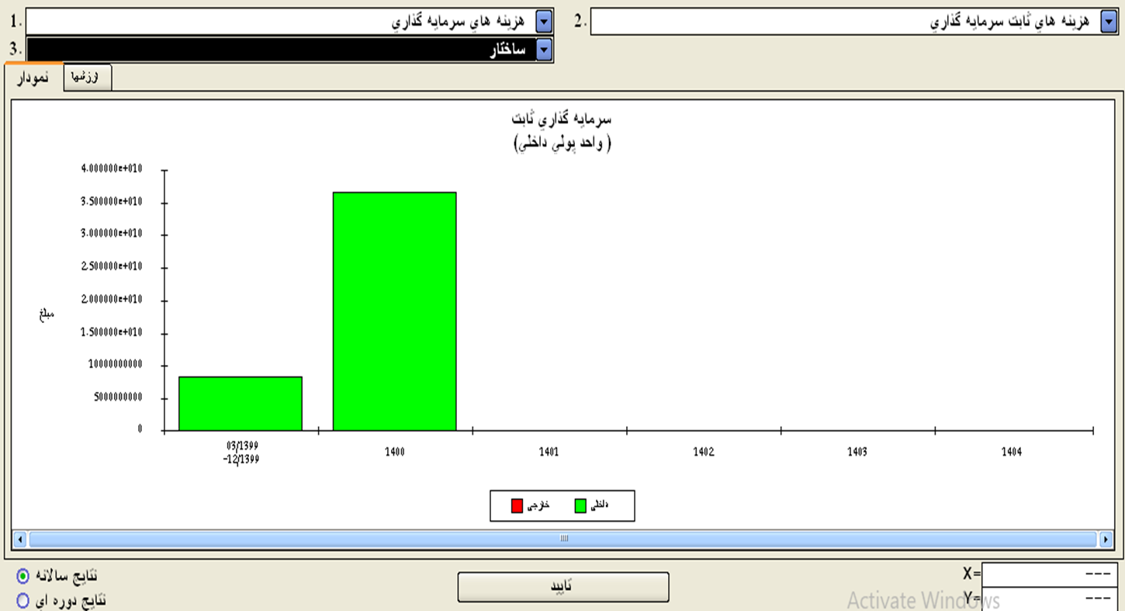
مقدمه
خواص
کاربرد
تاریخچه
روش های تولید
بهترین روش تولید
بررسی بازار
محاسبات اقتصادی
پروژه ما شامل 2 سال فاز ساخت و 4 سال فاز بهره برداری می باشد.
را داریم که در سال 1399 فقط برای خرید زمین و ساختمان Investment cost این نمودار
سرمایه گذاری می کنیم و در سال 1400 هزینه ی مواد اولیه و ماشین آلات و تجهیزات را نیز میپردازیم که افزاریش سرمایه گذاری را خواهیم داشت.

Slide 46
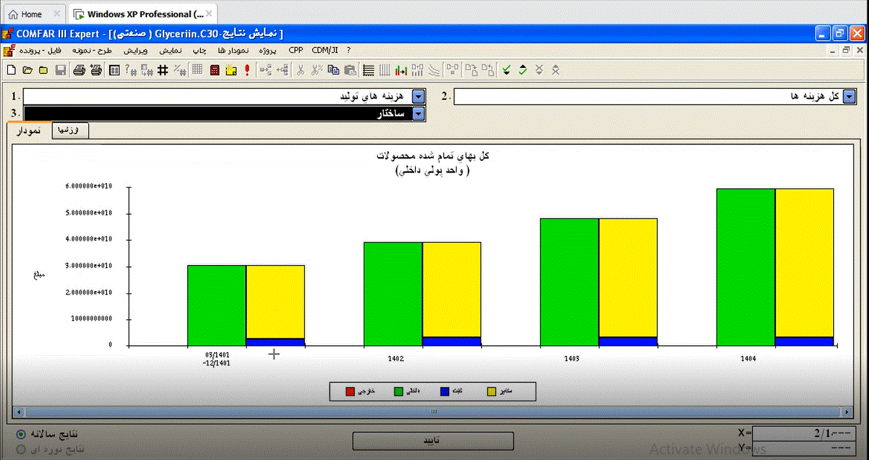
مقدمه
خواص
کاربرد
تاریخچه
روش های تولید
بهترین روش تولید
بررسی بازار
محاسبات اقتصادی
هزینه های ثابت : شامل حقوقی که میپردازیم و هزینه های احتمالی که همان 10 درصد هزینه کل سرمایه گذاری می شود که سالیانه تقریبا مقدار ثابتی است با رنگ آبی در نمودار مشاهده می کنید
هزینه های متغیر : شامل هزینه های تعمیرات و نگه داری و هزینه های تولید میشود که سالیانه متغیر است و در نمودار با رنگ آبی و سبز نشان داده شده است.

Slide 47
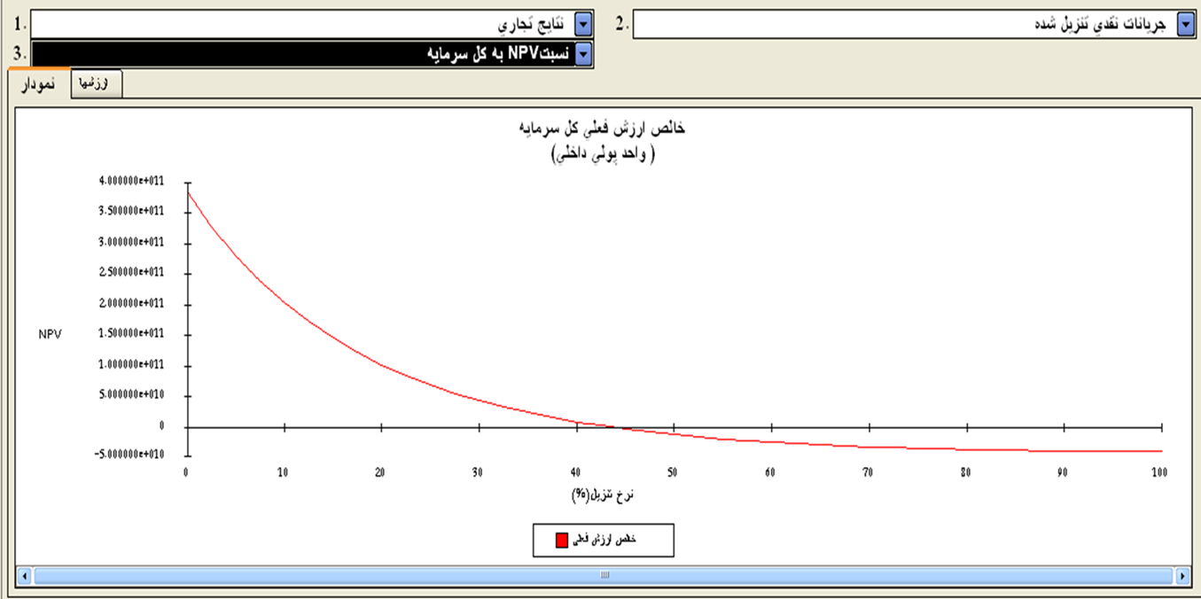
مقدمه
خواص
کاربرد
تاریخچه
روش های تولید
بهترین روش تولید
بررسی بازار
محاسبات اقتصادی
نمودار این اسلاید و اسلاید بعدی نشان می دهد که کل مبلغ سرمایه گذاری ما را سهام داران تامین می‌کنند.
ما مبلغی را در سال صفر سرمایه گذاری میکنیم که به مرور زمان در نمودار مشهود است که ارزش فعلی پول کم و کمتر میشود.

Slide 48
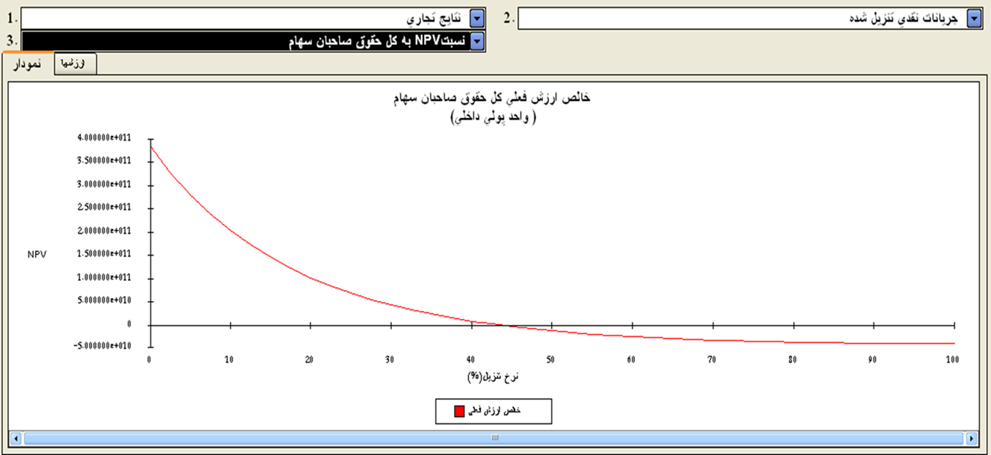
مقدمه
خواص
کاربرد
تاریخچه
روش های تولید
بهترین روش تولید
بررسی بازار
محاسبات اقتصادی

Slide 49
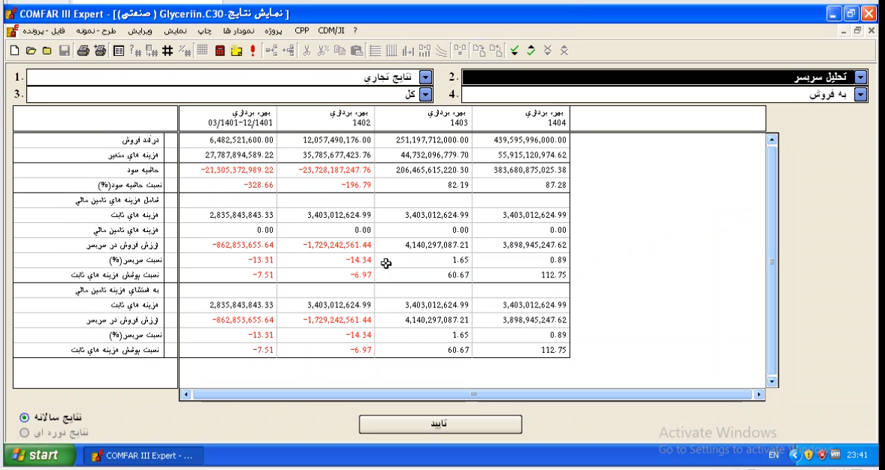
مقدمه
خواص
کاربرد
تاریخچه
روش های تولید
بهترین روش تولید
بررسی بازار
محاسبات اقتصادی
در دو سال اول که ما در فاز ساخت قرار داریم پروژه نیز سوددهی ندارد که نتیجه منطقی ای هست. ولی در انتهای فاز بهره برداری یعنی سال 1404 ما به سود دهی قابل توجهی می‌رسیم.

Slide 50
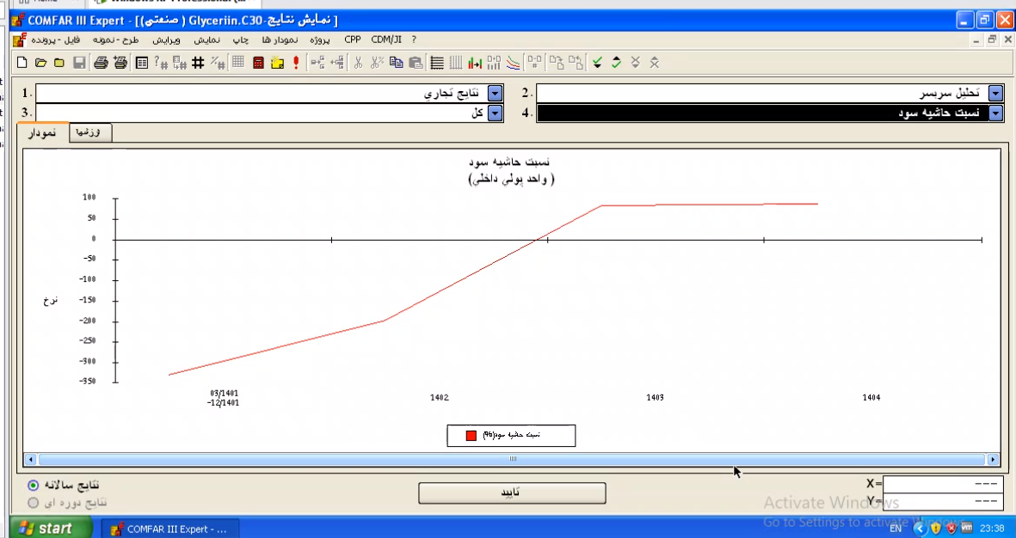
مقدمه
خواص
کاربرد
تاریخچه
روش های تولید
بهترین روش تولید
بررسی بازار
محاسبات اقتصادی
در زیر ما نمودار حاشیه سود را داریم.
در ابتدا که درآمد ما از هزینه ای که مصرف میکنیم کمتر است نمودار حاشیه سود منفی است
سپس در نقطه سر به سر هزینه مصرفی با درآمد ما برابر است و از آن نقطه به بعد ما به سوددهی میرسیم که درآمد پروژه بیشتر از هزینه مصرفی و حاشیه سود نیز مثبت می‌شود.
حاشیه سود : قیمت تمام شده – قیمت فروش
نقطه سر به سر

Slide 51
منابع
https://scholar.utc.edu/cgi/viewcontent.cgi?article=1474&context=theses
https://onlinelibrary.wiley.com/doi/10.1002/0471238961.0712250313151818.a01
https://www.sciencedirect.com/science/article/abs/pii/S1364032113004127
https://iranchembook.ir/methods-of-industrial-production-of-soap/
https://www.researchgate.net/publication/270899362_Glycerol_Production_consumption_prices_characterization_and_new_trends_in_combustion
https://edurev.in/Subscription?utm_source=ContentPage&utm_medium=website&utm_campaign=downloadbtn
https://comfar.org/rates/

Slide 52


